Slide 1
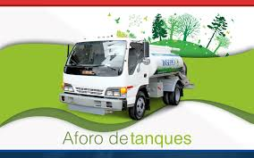

Curso Aforo

Slide 2

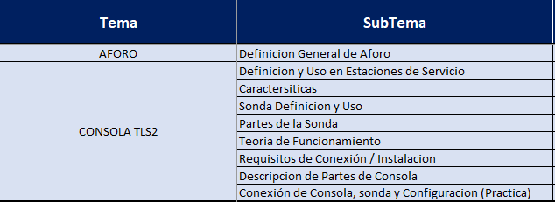
Temas:
En el desarrollo del Curso estudiaremos los siguientes Temas:

Slide 3
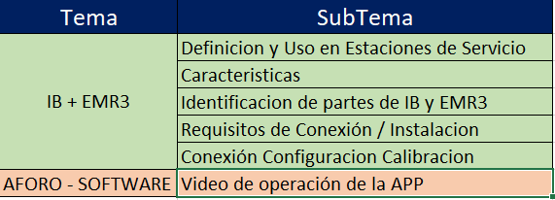
Temas

Slide 4
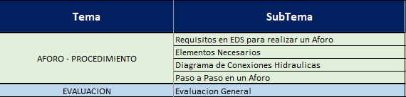
Temas

Slide 5
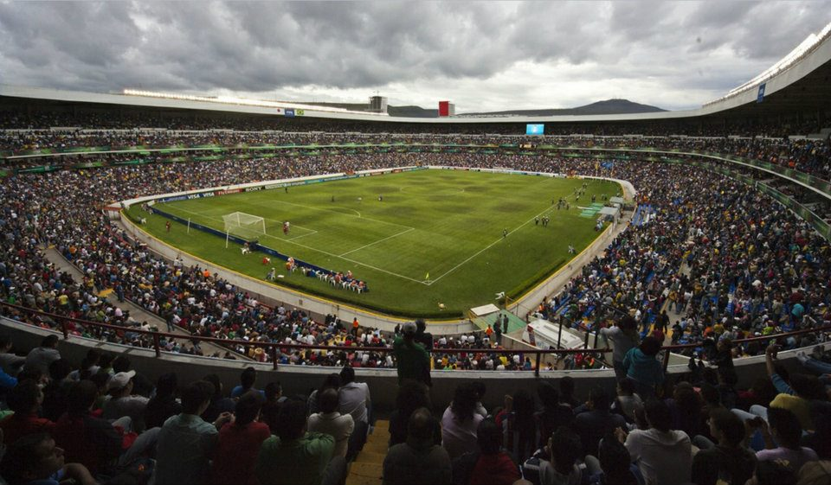
Aforo- Definición
Proceso para determinar la cantidad, numero o capacidad de algo ejemplo:
Saber la cantidad de espectadores que le caben a un estadio de futbol

Slide 6
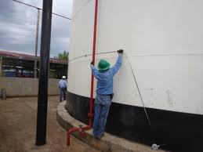
Aforo- Definición
En nuestra aplicación Aforo es entonces el proceso mediante el cual damos a conocer la capacidad de almacenamiento de un tanque de combustible especificado en incrementos fijos de altura ejemplo centímetro a centímetro

Slide 7
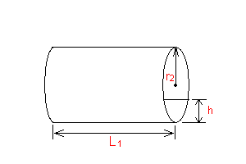
Aforo- Tipos de Aforo
Aforo Matemático: Partiendo de la forma del tanque, mediante formulas matemáticas se empieza a hallar el volumen que contiene

Slide 8
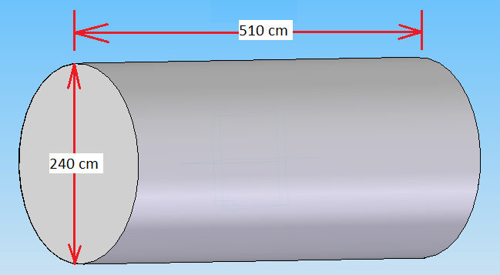
Aforo- Tipos de Aforo
Ejemplo: Se tiene un tanque con forma cilíndrica cuyas medidas son las de la Imagen

Slide 9
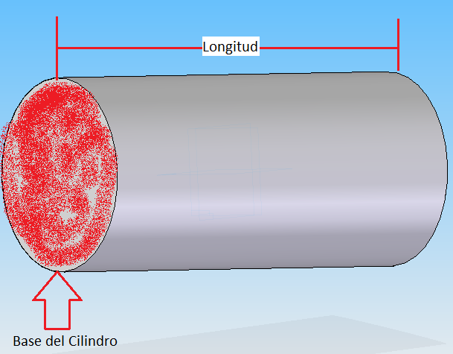
Aforo- Tipos de Aforo
Ejemplo: El volumen de un cilindro esta definido por la formula:
Área de cilindro = Área de la Base x Altura

Slide 10
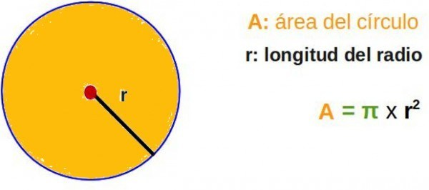
Aforo- Tipos de Aforo
Ejemplo: Resolviendo el área de la base:

Slide 11
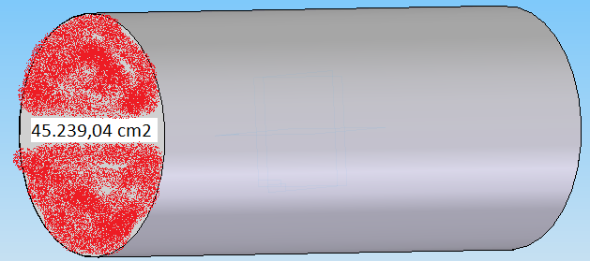
Aforo- Tipos de Aforo
Ejemplo: Resolviendo el área de la base:
A=3,1416 x 14.400 cm2
A=45.239,04 cm2

Slide 12
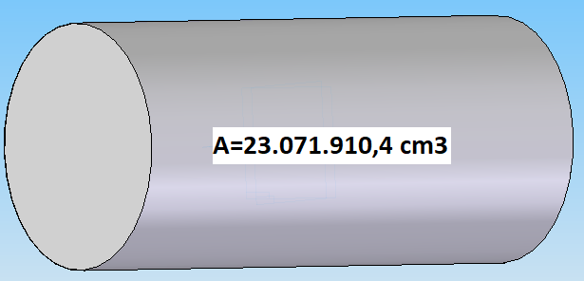
Aforo- Tipos de Aforo
Ejemplo: Resolviendo el área del cilindro:
A=45.239,04 cm2 x 510 cm
A=23.071.910,4 cm3

Slide 13
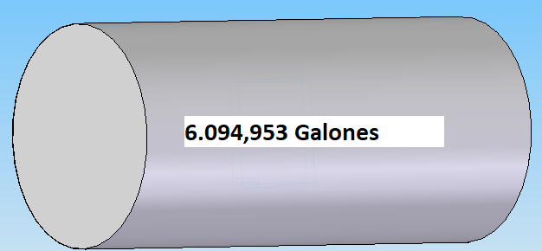
Aforo- Tipos de Aforo
Ejemplo: Pasando Cm3 a Galones Americanos:
23.071.910,4 cm3 = 6.094,953 Galones

Slide 14


Aforo- Tipos de Aforo
Aforo Manual Volumétrico: Se logra mediante el ingreso paso a paso de cantidades fijas conocidas de combustible al tanque y tomando a su vez registro de altura del combustible en el tanque

Slide 15
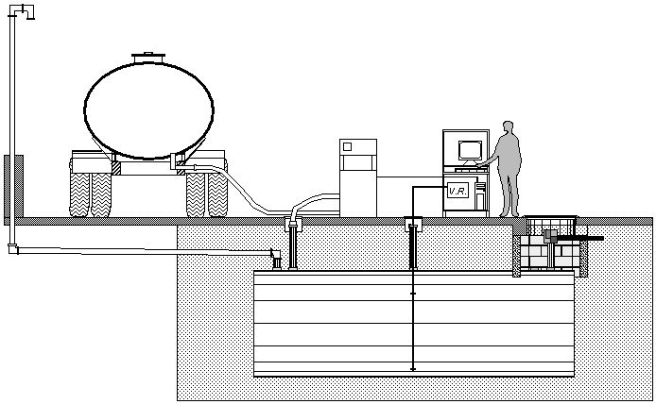
Aforo- Tipos de Aforo
Aforo Volumétrico (Camión): Se logra mediante el descargue y medición continua del combustible. Software desarrollado por Insepet.

Slide 16
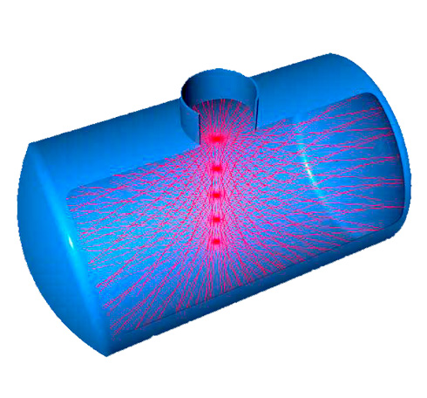
Aforo- Tipos de Aforo
Aforo Laser: Se logra mediante la inserción de una sonda en un tanque la cual usa un laser para armar mapa tridimensional del tanque y mediante formulas matemáticas determina el volumen de un tanque

Slide 17
Aforo- Objetivo
Para que Aforar?: Se realiza el aforo de tanque con el propósito de generar una nueva tabla de calibración de tanque que permita al cliente un mejor control de su inventario en tanque
Aforo = Nueva Tabla de Aforo

Slide 18
Aforo- Objetivo
Cuando Aforar?: Se afora cuando se empiezan a presentar diferencias en el control de inventario en la estación de servicio
Aforo = Nueva Tabla de Aforo

